Slide 1
Conversatorio FEDUN
Presencialidad y Universidad

Slide 2
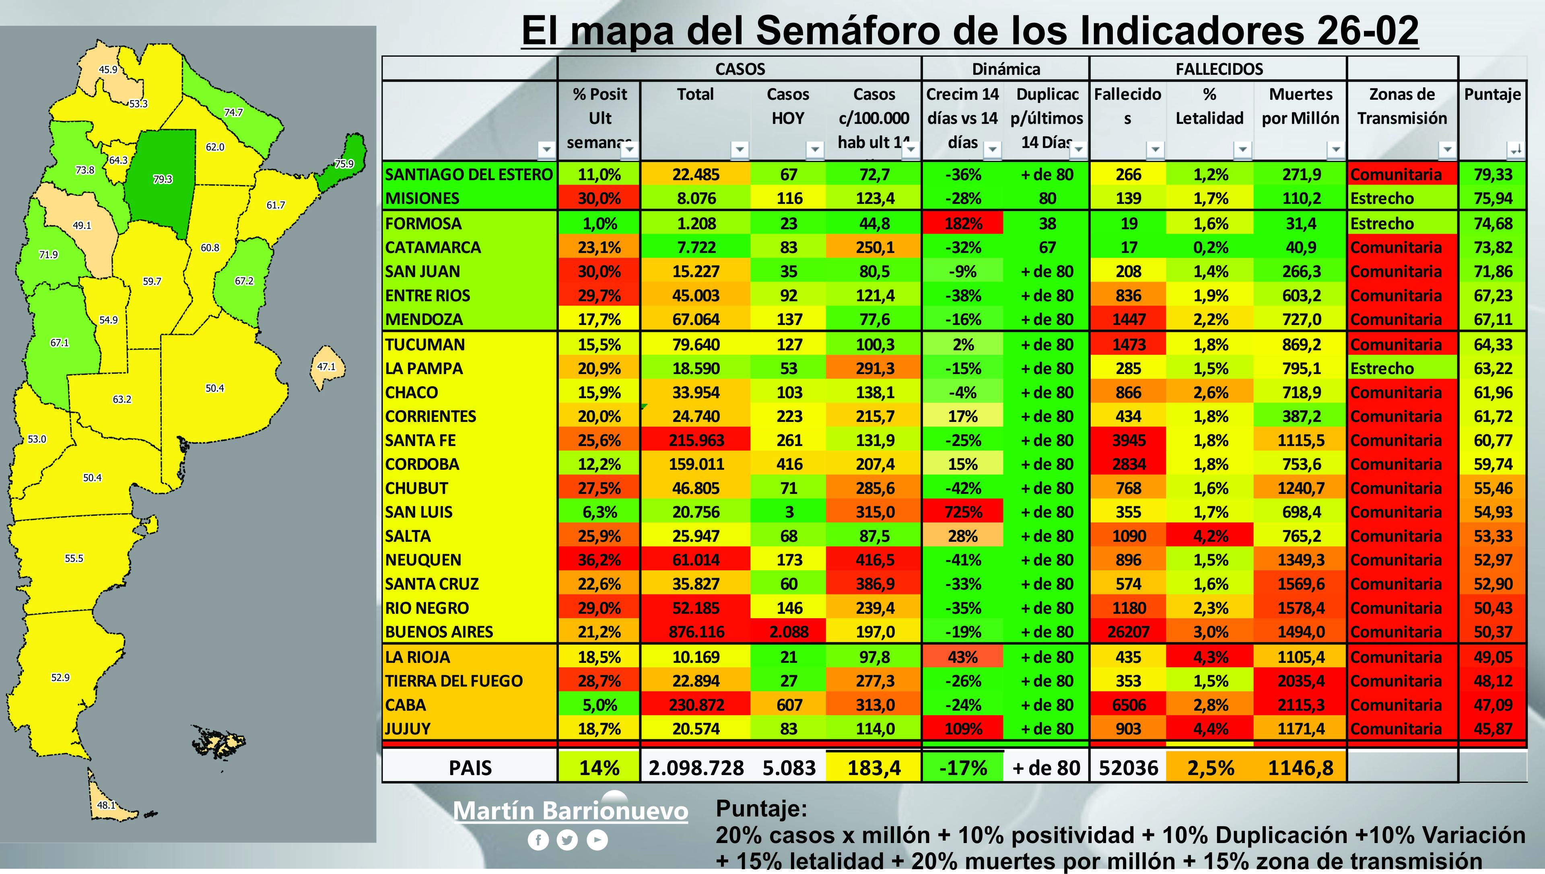

Slide 3
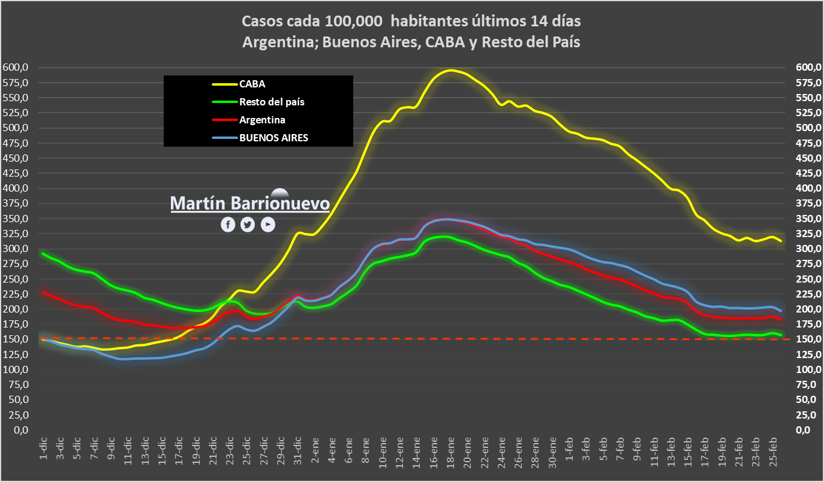

Slide 4
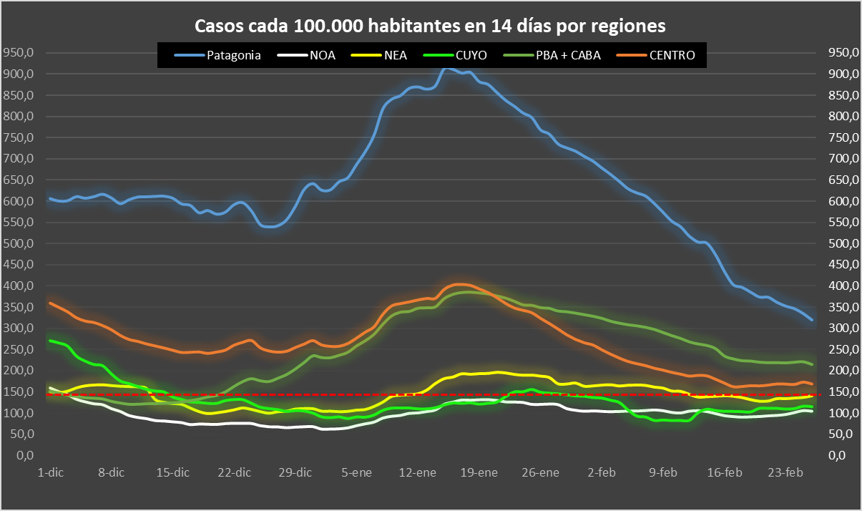

Slide 5
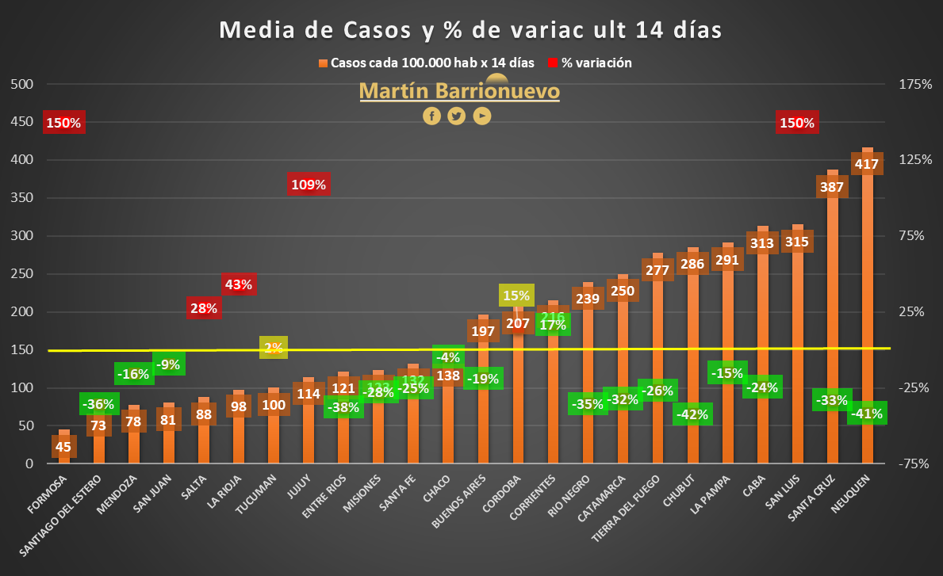

Slide 6
